Slide 1
基于Jenkins的持续交付平台的设计与实现
—— Design and implementation of continuous delivery system based on Jenkins
答辩人: 郎世权
指导老师：车海燕老师
Notes:
首页

Slide 2
持续交付理论背景
PART 1
Continuous delivery

Slide 3
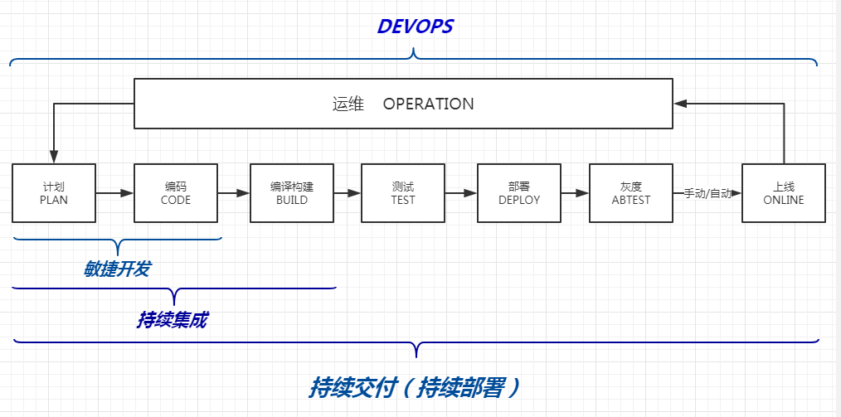
1
持续交付xx相关背景概念
Notes:
此图很形象的表示阐述了敏捷开发，持续集成，持续交付，持续部署以及devops的关系，以及他们定义的流程范围。
简单的说，持续交付是一个方法论，它定义了一种从计划到上线的流程。

Slide 4
相关平台与技术
PART 2 222222422222
Platform and technology

Slide 5
1
持续交付系统要素
一个持续交付系统所必备的三个组件：
1. 一个支持自动构建的工具，支持自动编译、部署、分发和测试。
例如：Jenkins服务器，FTP服务器
2. 一个代码存储库，支持代码存储以及版本控制。
例如：Github，码云
3. 一个持续集成服务器，负责整体的调度。
自研

Slide 6
2
x相关技术与平台
1.GIthub：一个基于Git的面向开源及私有软件项目的托管平台。
2.Jenkins：一个基于Java开发的一种持续集成工具，采用master-slave的形式来在任一自定义的远端机器执行任务。
3.FTP服务器：在互联网上以FTP协议形式提供文件存储和访问服务的服务器。

Slide 7
产品设计
PART 3 222222422222
Product Design

Slide 8
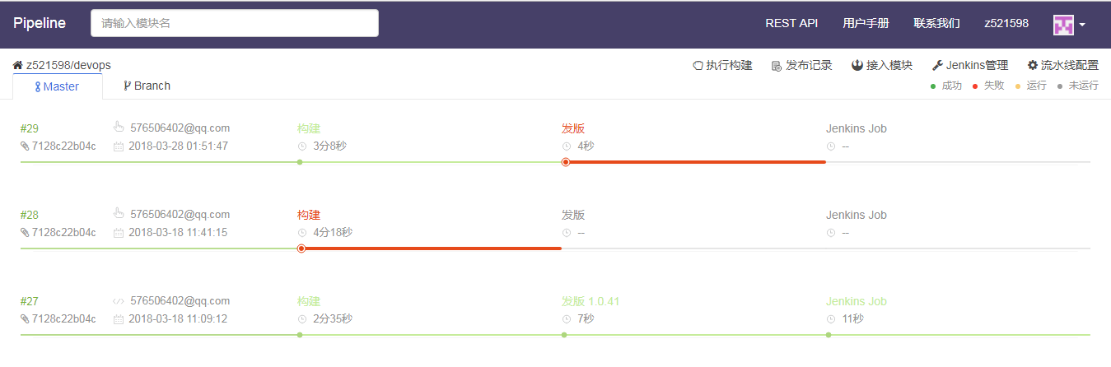
3
产品设计-平台介绍
一个上游基于GitHub代码库的持续交付流水线平台。允许用户自定义交付的各个阶段，实现从代码提交到上线的交付过程的自动化，可视化，规范化。
宗旨：缩短从代码到上线的距离

Slide 9
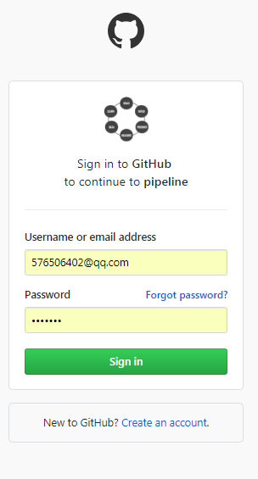
3
产品设计-Github一键登录
OAuth第三方授权
github access token
Notes:
减少用户的配置

Slide 10
3
产品设计-基本概念介绍
1.模块（Module）：代表一个代码库，全模块名字为：用户名/代码库名。
2.流水线（Pipeline）：将从代码提交到上线的过程抽象成一条由多个串行的任务组成的流水线。
3.任务（Job）：流水线调度的最小单位，交付的最小阶段单位。上下游任务，支持传递参数，传递构建产出结果。
4.插件（Plugin）：承载具体功能的任务。

Slide 11
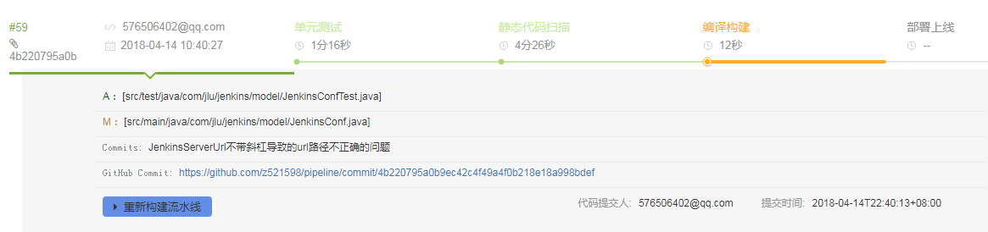
3
产品设计-交付进度可视化（整条流水线展示）
举例： 编码 ——> 单元测试 ——> 静态代码扫描 ——> 编译构建——>部署上线
Notes:
5个阶段

Slide 12
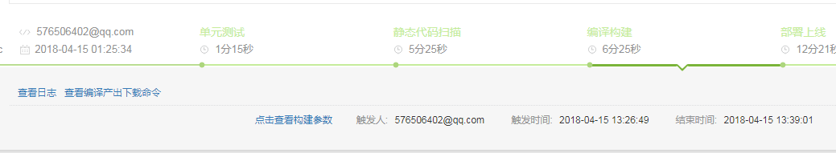
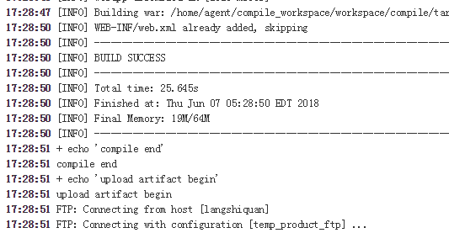
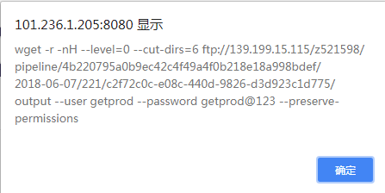
3
产品设计-交付进度可视化（编译构建为例）
编译日志
下载编译结果

Slide 13
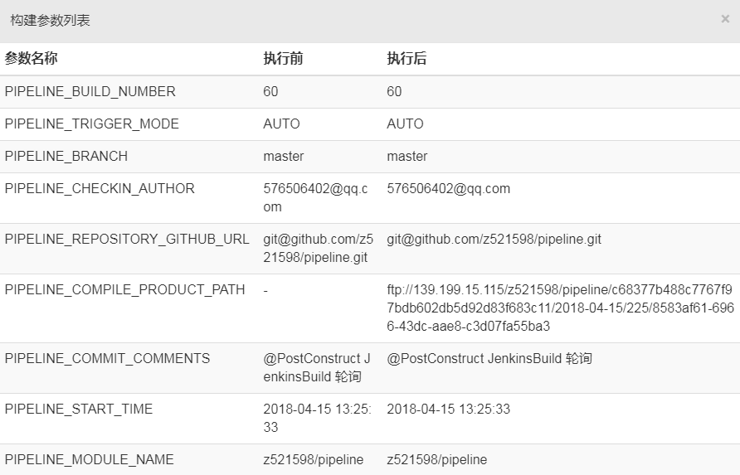
3
产品设计-参数列表

Slide 14
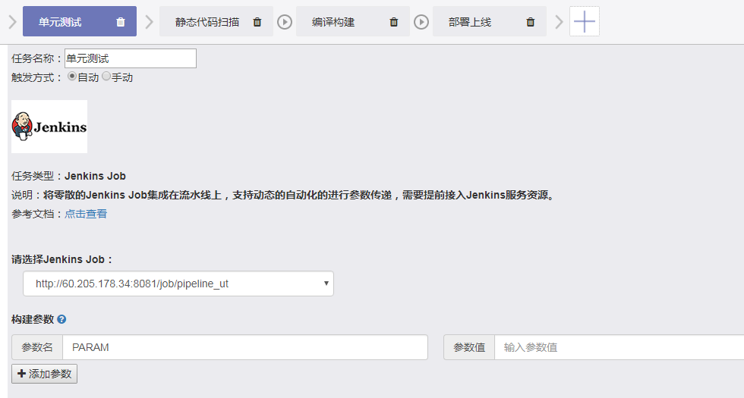
3
产品设计-自定义部署流水线
Notes:
当然我们的流水线不是固定的，用户可以自定义流水线

Slide 15
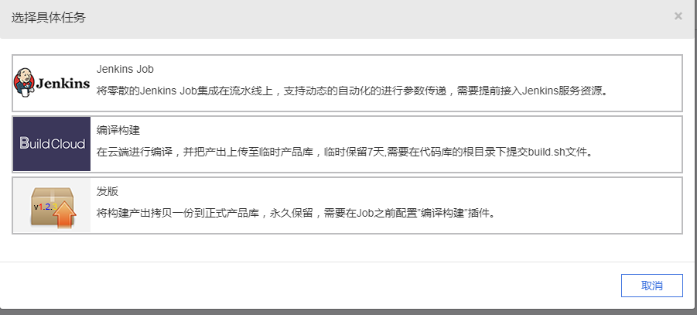
3
产品设计-插件功能

Slide 16
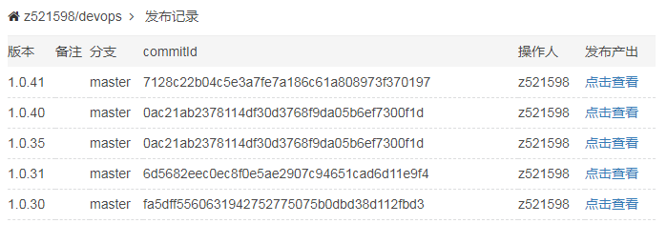
3
产品设计-多维度版本控制
代码版本控制
构建脚本版本控制
发布产出版本控制

Slide 17
3
产品设计-主干分支工作流
二种流水线配置
主干流水线
分支流水线
三种视图
主干流水线视图
所有分支流水线视图
单分支流水线视图

Slide 18
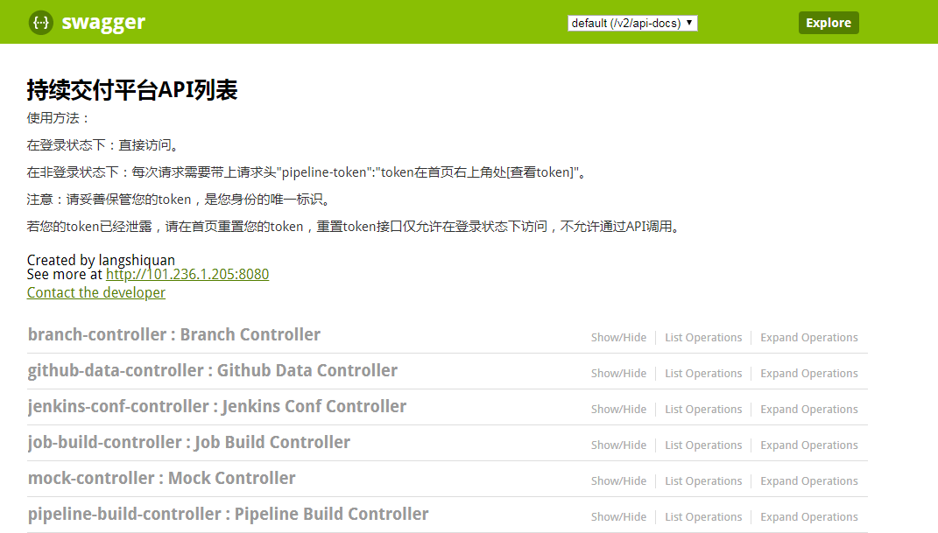
3
产品设计-REST API
Notes:
但是REST API的鉴权有所不同，因为访问API的不一定是浏览器用户，没有session信息，所以我们为每个用户生成了不同的Pipeline token。
访问的时候，把此token放入请求头，就可以完成鉴权。
我们的权限机制是完善的，后面会介绍。

Slide 19
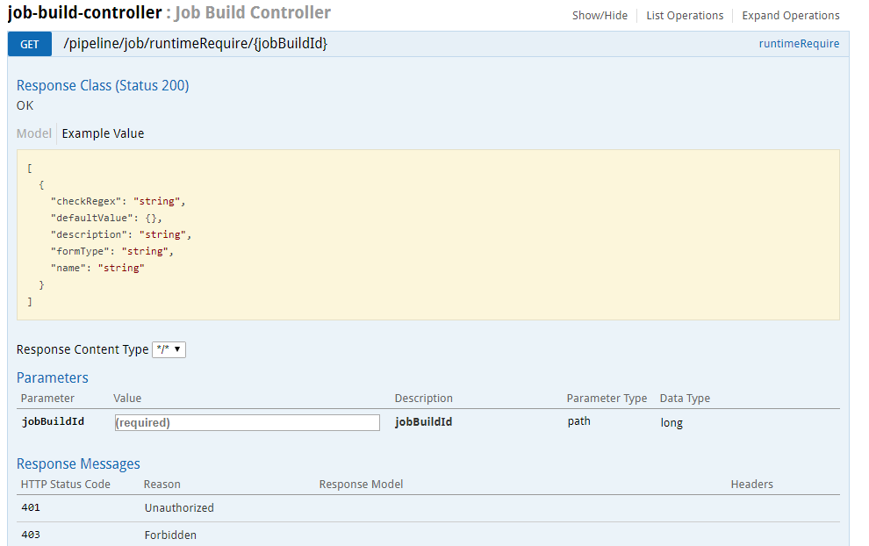
3
产品设计-REST API
Notes:
同时，我们还友好的提供了API的文档，定义了请求方式，请求体以及参数等信息

Slide 20
技术实现
PART 4 222222422222
technology Implement

Slide 21
4
代码托管-Git
Github地址：https://github.com/z521598/pipeline
第一次commit：2018年1月15日
最后一次commit：2018年4月15日
历时3个月，共计227个commit
代码量：约16000行java后端代码，约16000行前端代码

Slide 22
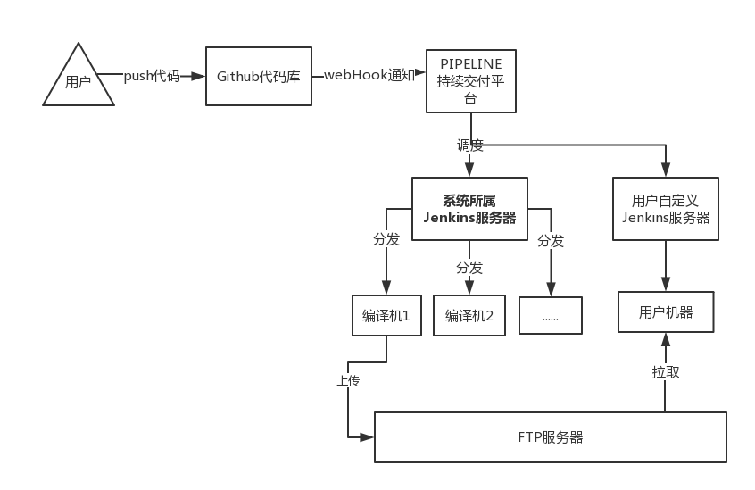
4
系统间架构-任务分发机制
Notes:
如果是流水线上的第一个任务是 编译构建
如果 第二个任务是 部署

Slide 23
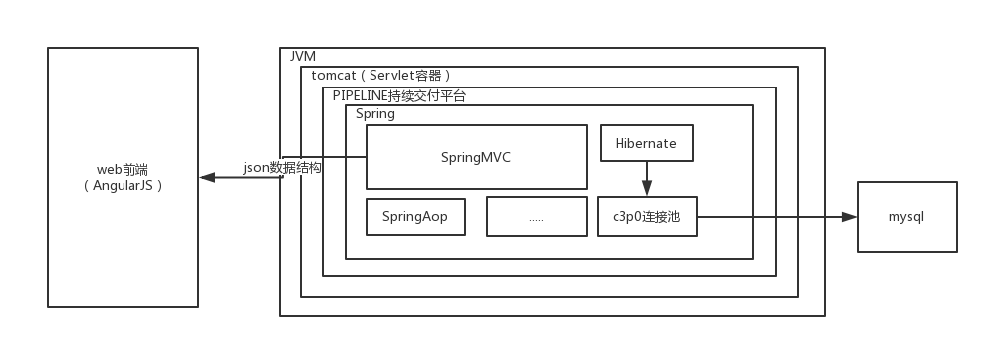
4
系统内部技术架构（水平划分）-前后端分离
Notes:
接下来，我们讲一下水平划分的技术架构
前端使用AngularJS框架，它是前端的MVC框架，使用RESTful API 与后端进行交互
后端使用tomcat做为Servelet容器
使用Spring管理整个项目，整合了SpringMVC，SpringAOp，Hibernate等
数据库使用的是mysql

Slide 24
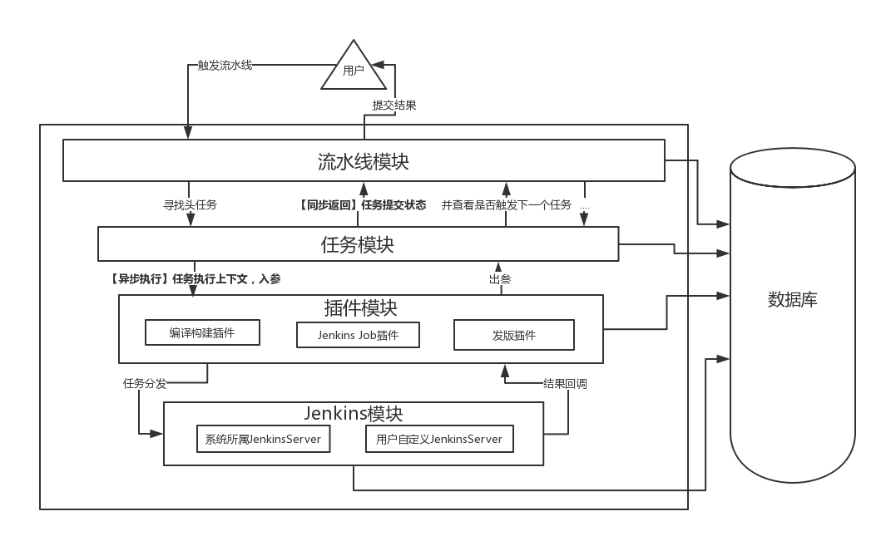
4
系统内部业务架构（垂直划分）-多模块分层处理
Notes:
接下来我们讲一下垂直划分的业务架构
以一次用户触发流水线请求为例

Slide 25
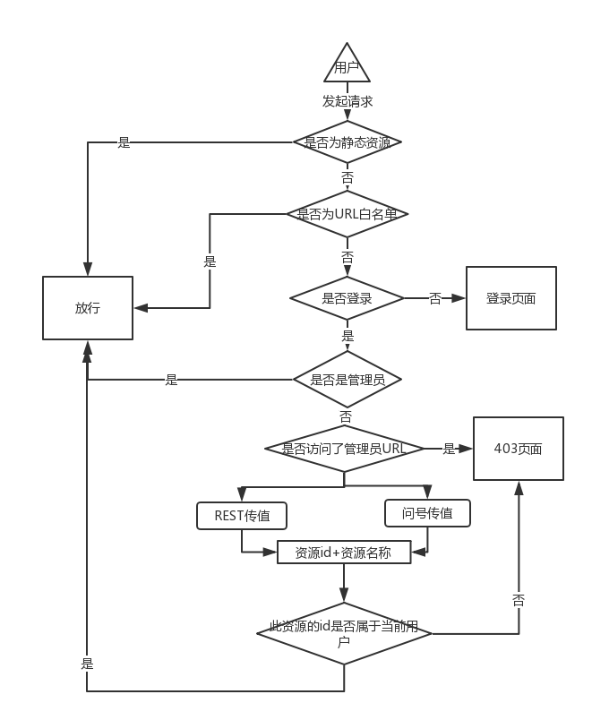
4
技术实现-权限模块
@PermissionPass
@PermissionAdmin
RESTful API
Notes:
我们的项目不同于传统web项目
因为我们采用了RESTful API的架构，除了对用户登录状态的校验，同时需要对资源的id进行校验，我们会在SpringMVC拦截器中对具体的传参方式以及参数名称进行查库校验

Slide 26

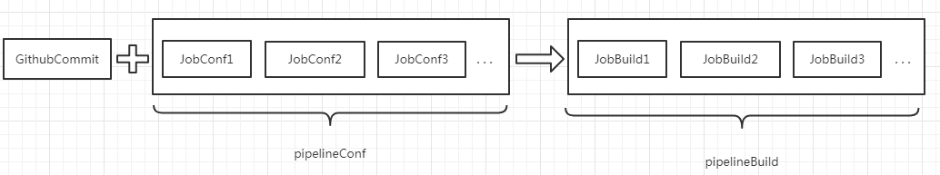
4
技术实现-流水线与任务模块

Slide 27
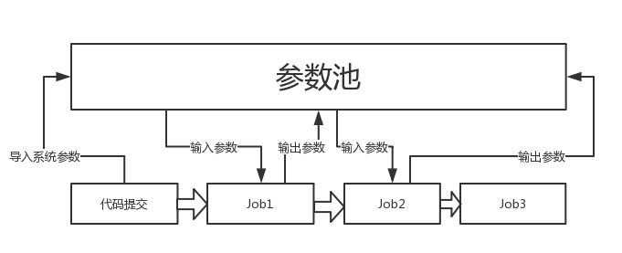
3
产品设计-上下游参数池
Notes:
当代码提交的时候，会导入系统参数，例如分支名称，commitId
当任务开始执行的时候，会从参数池中拿到所有的参数，包括自定义参数；当任务结束的时候会将出参导入到参数池，参数会一直传递到流水线的结束

Slide 28
4
技术实现-插件化模块
原则：高内聚，低耦合
实体抽象-泛型：ConfT泛型代表Job配置类型，BuildT泛型代表Job构建类型
流程抽象：
1.AbstractPlugin<ConfT, BuildT>：代表了插件。
用于获取插件的基本信息，例如名字，用户手册地址，图标地址
用于获取数据处理器，执行器。
2.AbstractDataOperator<ConfT, BuildT>：代表插件的数据处理器。
用于处理插件配置以及构建数据
3.AbstractExecutor<ConfT, BuildT>：代表了插件的执行器，核心逻辑。
用于执行任务，取消任务等等

Slide 29
总结
PART 5
Conclusion

Slide 30
5
项目总结
已满足入门级持续交付的需求
约定大于配置，降低了持续交付的门槛

Slide 31
5
不足与展望
业务上不足：
1、无法做到对计划的跟踪
2、无法满足C语言等平台相关性语言的编译需求
3、无法满足动态资源（机器、网络）的需求
4、无法满足机器学习、SDK项目等测试交付需求
技术上不足：
1、服务单点
2、所有模块部署在一台容器内，无法动态扩容
Notes:
其中一些业务的不足，我们有一些展望
通过集成Github issue功能来完成对计划的跟踪
通过允许用户选择具体类型的编译机来满足不同语言的编译需求
对于技术的不足，我们有也有一些展望
搭建集群，解决单点故障。
通过微服务化以及Docker容器化来让服务无状态，从而解决动态扩容的问题。

Slide 32
THANKS!

